Slide 1
供应商订单合作
e2open培训- 门户供应商

Slide 2





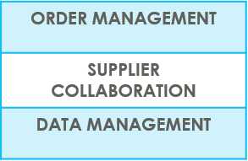
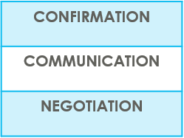

e2open中的供应商 | 概述
输入数据
ERP系统
供应商合作
供应商
需求
系统消息
自动回写
系统消息
e2open是Jabil新的协作平台，用于标准化和数字化通信，为所有供应商提供一个系统，包含所有通信方式
采购订单，交期重新安排和/或订单取消以及预测，这些数据通过系统信息传输，达到与供应商沟通自动化，并将其回复回写到ERP系统
通过积极合作，增进与供应商的合作关系
为供应商和买家提供解决短期和长期供应问题的平台，以支持风险和短缺管理
e2open正在从ERP系统中读取未结订单和预测数据>将其汇总在一个容易使用的界面中>然后自动发送给供应商

Slide 3

e2open中的供应商 | 供应商类型
权限
门户网站注册
基于供应商订阅的通知 (有订阅过滤器可用)
直接在门户网站上操作
门户供应商
通知
回复
上线后 - 捷普会发送电子邮件邀请，您需要注册。
供应商可以直接访问e2open门户 - 如果需要，您可以注册更多的电子邮件地址。
注册后，您可以随时登录e2open - Jabil门户网站查看更新的订单和预测信息。
该门户可见预测、订单和收货状态。
在该工具中，您可以订阅所有可用的系统电子邮件通知，以便在买方下新订单或预测发生任何变化时获取信息。您可以在下一张幻灯片中查看有关所有可用通知的详细信息。
注意: Jabil将继续通过电子邮件发送从SAP下载的PO pdf副本给您，作为我们合法的官方采购订单文件!

Slide 4
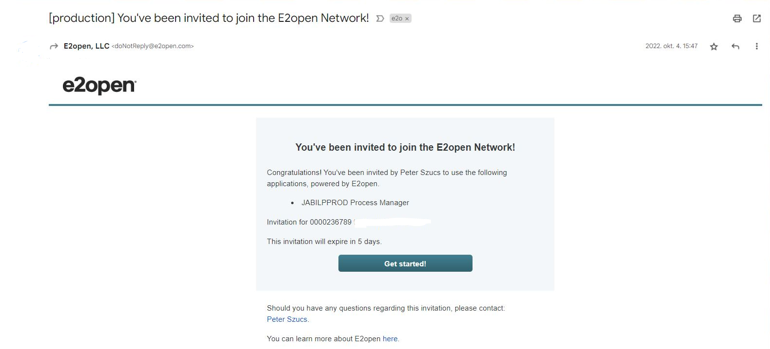
系统邀请邮件
在上线日期之后，您将收到来自系统的邀请电子邮件>>请点击GET STARTED!
1
点击

Slide 5
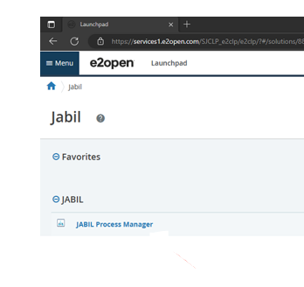
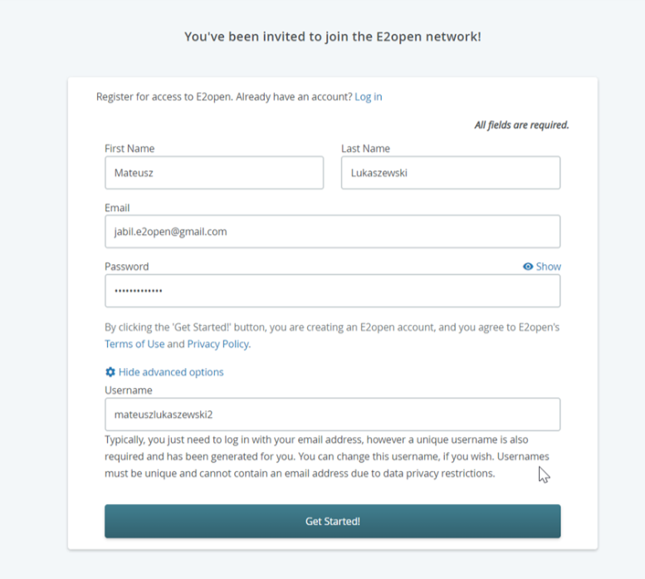
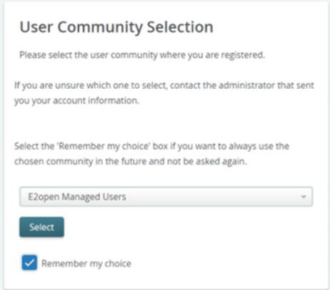
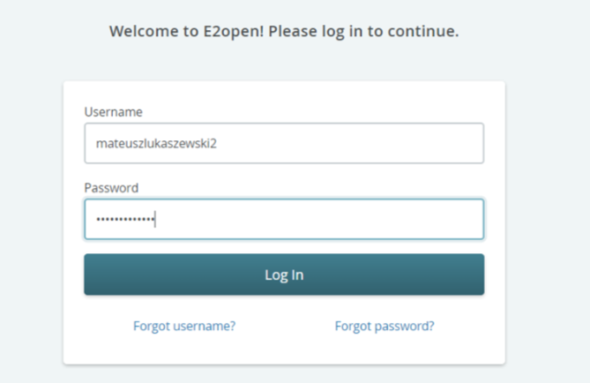
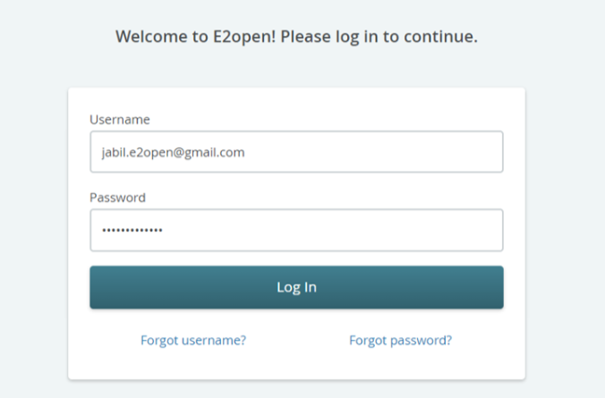
注册
注册到门户
请按照注册步骤操作
注意:用户名默认是“名”和“姓”，但用户名必须是唯一的(如果它已经存在于e2open数据库中，那么你需要做出调整>>请点击GET STARTED!
2. 要登录-您可以使用注册时提供的电子邮件地址或用户名
3. 登录后，您将会去到e2open页面>>请点击„JABIL Process Manager”
4. 下一步，请从下拉列表中选择E2open Managed Users，并勾选复选框记住您的选择
3
点击
1
2
点击
4

Slide 6
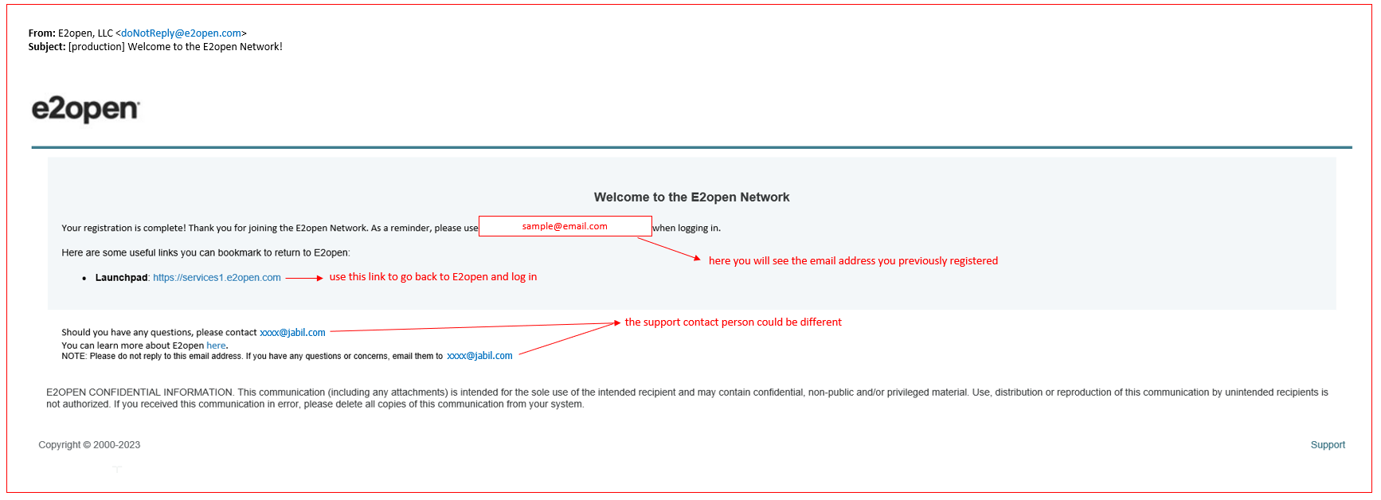
登录e2open
在您完成注册步骤后，系统将发送一封带有链接的确认电子邮件，您可以在将来登录时使用该链接。

Slide 7


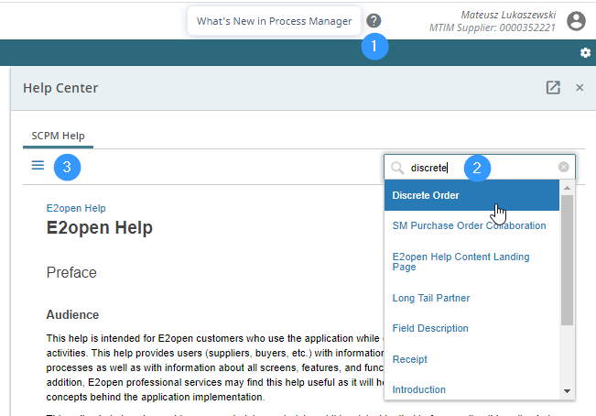
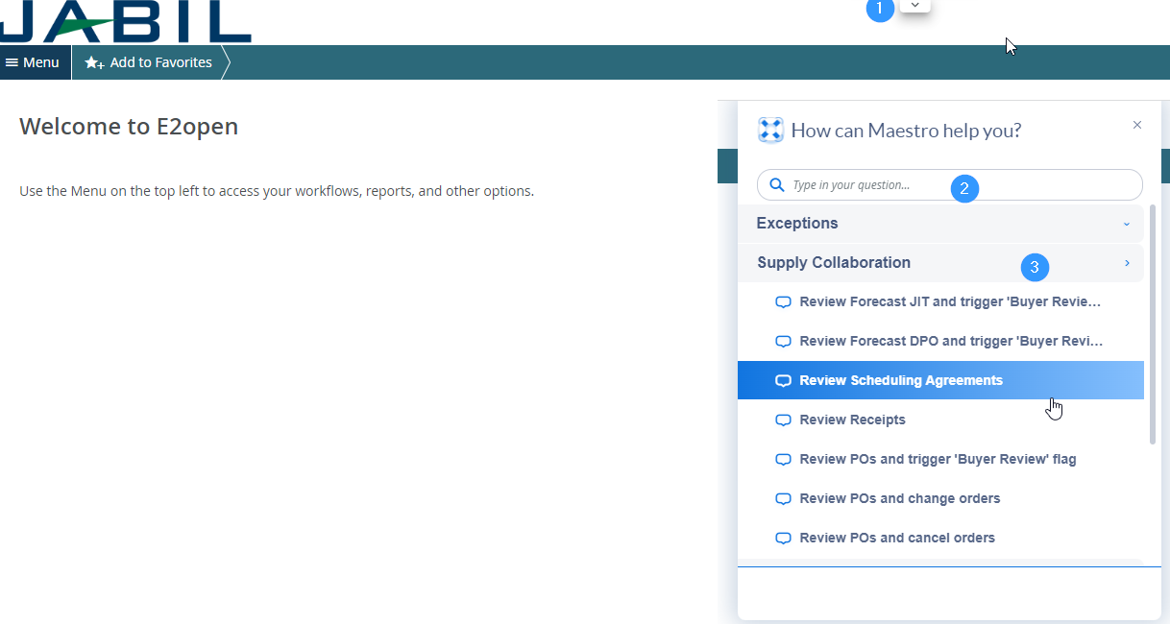
e2open | 在线帮助
内置e2open帮助中心
Maestro插件帮助
您可以点击箭头图标打开Maestro
Maestro插件帮助 有助于在应用程序中实时获得交互式、自动、自定义的自助，也可获取产品导览和公告。 永远在线的用户助手在需要时可以提供持续的帮助。
将鼠标悬停在箭头图标(1)上，然后单击以启动Maestro。
在搜索框(2)中输入问题或选择您感兴趣的任何主题(3) 。
此帮助为用户(供应商、采购员等)提供了有关应用程序概念和流程的信息，以及应用程序中所有屏幕、特性和功能的信息
点击问号图标(1)，打开帮助中心。
在搜索框中输入您需要的信息 (2) 或点击图标 (3) 打开所有可用类别的菜单。

Slide 8
门户供应商可用提醒 | 电子邮件链接通知
门户供应商系统通知 | 通知频率
新的或更改的预测通知DPO 新的或更改的预测通知JIT | 在采购员批准后发送给订阅者，其中包含新的和/或变更的预测详细信息，并且不包含上次电子邮件提醒的预测
新订单通知 | 向订阅者发送新PO列表，该列表不包含在上次电子邮件提醒中的新订单
订单项汇总通知 | 在采购员批准后发送给订阅者，其中包含用户可以访问的采购订单的详细信息。
撤单申请通知 | 当采购员发布撤单申请时触发此提醒 每天向订阅者发送一次，其中包含用户可以访问且未包含在先前电子邮件提醒中的订单汇总
撤单等待回复通知 | ​​当采购员发布撤单申请后，供应商没有在2天内回复，会触发此提醒 每天向订阅者发送一次，其中包含用户可以访问且未包含在先前电子邮件提醒中的订单汇总
订单需求日期和承诺交付日期不匹配通知 | 当订单承诺的日期与其需求日期不匹配时，每天发送一次这些订单汇总给订阅者，其中不包含上次电子邮件提醒中的订单。
订单需求数量和承诺数量不匹配通知 | 当订单承诺的数量与其需求数量不匹配时，每天发送一次这些订单汇总给订阅者，其中不包含上次电子邮件提醒中的订单。
缺少订单回复通知 | 当供应商没有在约定的时间内承诺订单时，将触发此提醒
您将接收电子邮件通知
每个供应商只有一个电子邮件地址
系统邮箱: donotreply@services.e2open.com
请确保您没有屏蔽此邮件地址!

Slide 9
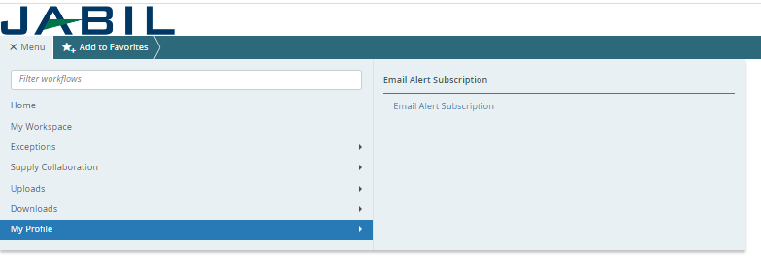
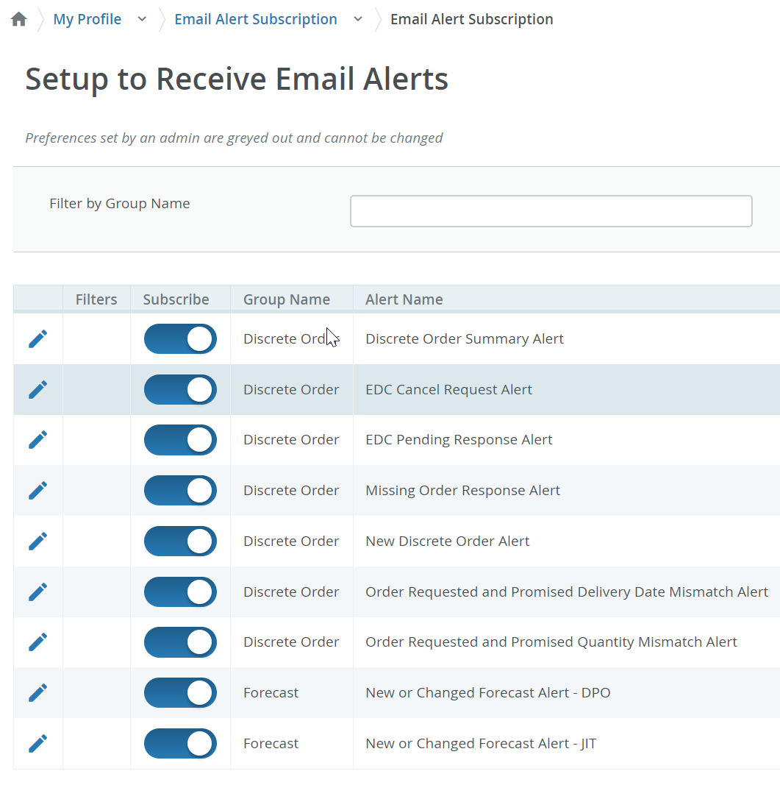
电子邮件提醒订阅
请在菜单>>我的个人资料>>电子邮件提醒订阅中订阅系统提醒
系统邮件地址: donotreply@e2open.com
请确保您没有屏蔽这些邮件地址!
单击铅笔图标以设置通知过滤器

Slide 10
通信明细
上线e2open后 -您将收到以下来自不同厂区，基于通信周期和通知频率，各个供应商代码的综合通知。
注意：通知将只包括那些未包含在先前的电子邮件通知中的订单!
系统通知 | 系统通信周期 | 供应商通知频率
新的或更改的预测通知DPO (Discrete Purchase Order) | 根据采购员批准，系统每6小时发布一次(从UTC时间00:00:00开始) | 根据采购员批准，您将每周收到一次此提醒
新的或更改的预测通知JIT (Just in Time Schedule Agreement)
订单项汇总通知 | YES
新订单通知 | 系统每天发布两次，分别为UTC时间00:00和12:00 | 您将每天收到两次此提醒 (仅当Jabil向您发送新订单时)
撤单申请通知 | 系统每24小时(00:00:00 UTC)发布一次，并附有摘要 | 您将每天收到此提醒一次 (仅当Jabil将发送撤单申请给您）
撤单等待回复通知 | 如果供应商在2天内没有回应，系统将每24小时(00:00:00 UTC)发布一次 | 您将每天收到此提醒一次 (仅当Jabil向您发送了撤单申请，您在2天内没有回复时)
订单需求日期和承诺交付日期不匹配通知 | 系统每24小时(00:00:00 UTC)发布一次，并附有摘要 | 您将每天收到一次此提醒，并且不会重复PO数据
订单需求数量和承诺数量不匹配通知 | System release every 24 hours (00:00:00 UTC) with a summary
缺少订单回复通知 | System release every 24 hours (00:00:00 UTC) with a summary
系统邮箱: donotreply@e2open.com -请确保您没有屏蔽此邮件地址!

Slide 11
e2open中的订单的状态转换
开始/结束 | 新的 | 开放的 | 已接受 | 有变化地接受 (AWC) | 未承诺 | 已关闭 | 已撤单
初始系统 | 更改 (捷普)
新的 |  | 更改 (捷普) MRP采购员更新 | 已接受 (供应商) | AWC (供应商) | 未承诺 (供应商) | 关闭 (捷普) | 撤单 (捷普)
开放的 |  | 更改 (捷普) MRP采购员更新 撤单回复 (接受/未承诺 – 供应商) | 已接受 (供应商) | AWC (供应商) | 未承诺 (供应商) | 关闭 (捷普) | 撤单 (捷普)
未承诺 |  | 更改 (捷普) MRP采购员更新 | 已接受 (供应商) | AWC (供应商) | 未承诺 (仅后端同步) | 关闭 (捷普) | 撤单 (捷普)
已接受 |  | 更改 (捷普) MRP采购员更新 | 已接受 (仅后端同步) | AWC (供应商) | 未承诺 (供应商) | 关闭 (捷普) | 撤单 (捷普)
有变化地接受 (AWC) |  | 更改 (捷普) MRP采购员更新 | 已接受 (供应商) | AWC (仅后端同步) | 未承诺 (供应商) | 关闭 (捷普) | 撤单 (捷普)
已关闭 |  | 更改 (捷普) |  |  |  | 关闭 (捷普) | 撤单 (捷普)
已撤单 |  | 更改 (捷普) |  |  |  | 关闭 (捷普) | 撤单 (捷普)
每次订单变更都会触发订单项和订单计划项状态在e20发生变化
新的状态 > 每个新的订单，之前没有承诺过
开放的状态 > 每一个我们有数量、交期或价格变化的订单
已接受 > 每一个供应商确认过的订单，与捷普要求的交期和数量完全一致
有变化地接受 > 每一个确认过的订单，但没有完全满足捷普要求的交期和数量
已关闭 > 每一个在SAP没有未结数量或采购员已标记交货完成的订单
已撤单 > 采购员在SAP中取消的每一个订单
请在这里查看状态转换矩阵！

Slide 12

门户供应商
Keyword(s): Business Deal
供应商订单合作

Slide 13
门户供应商
您将收到Jabil的邀请，请在e2open系统中注册
注册后，您可以直接访问e2open门户网站
门户用户可以随时登录网站，查看最新的预测和订单信息，也可以下载
门户用户可以根据自己的偏好订阅e2open系统通知
您将能够编辑并提供如下确认
新的和未完成订单的交货日期和数量
重新安排的订单交期和撤单申请
预测
直接在门户网站里确认!

Slide 14

门户供应商提纲
1 | 提供提醒摘要
2 | 在线帮助
2 | 订单回复 – 新的 + 未结订单 认可 编辑承诺 不承诺 批量下载-上传流程
3 | 撤单申请回复流程
4 | 新的或改变的预测提醒 确认订单流程 确认计划协议流程

Slide 15
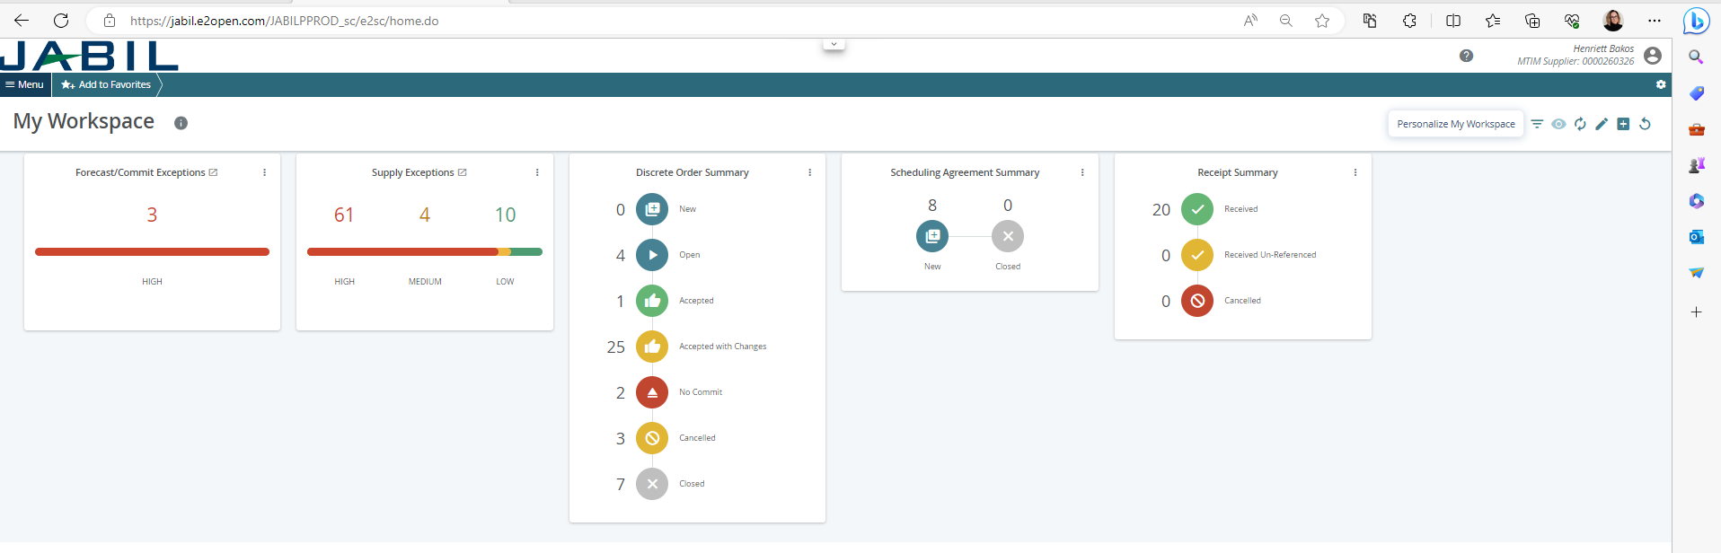
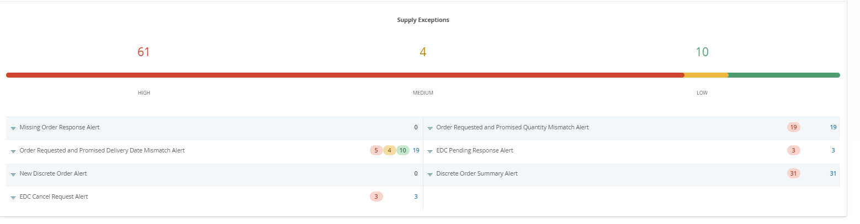
门户供应商 | 我的工作间
我的工作间为您提供了所有订单的概述(按状态分组)或异常摘要。
我的工作区中的数据有超链接。
要查看详细信息，请单击卡片名称，例如，供应异常(1) ，以查看符合这些标准的对象列表(2) 。
1
2
下一张幻灯片继续

Slide 16
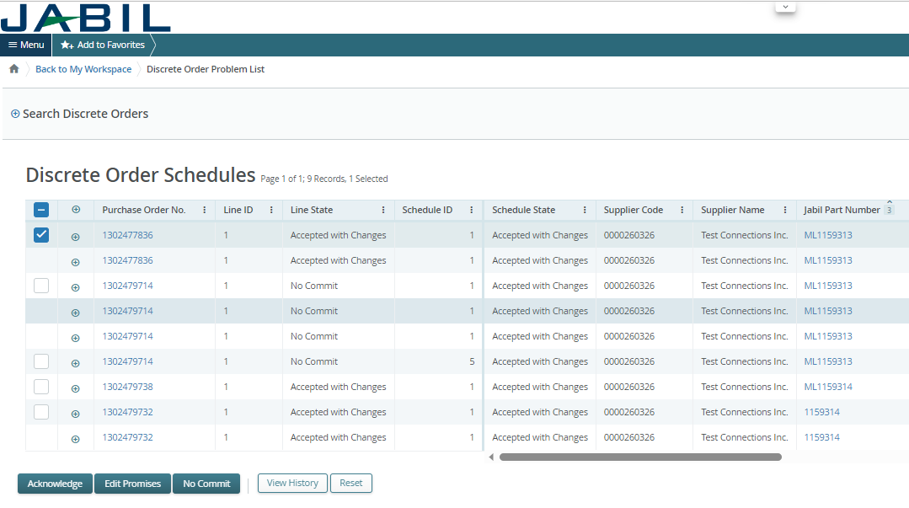
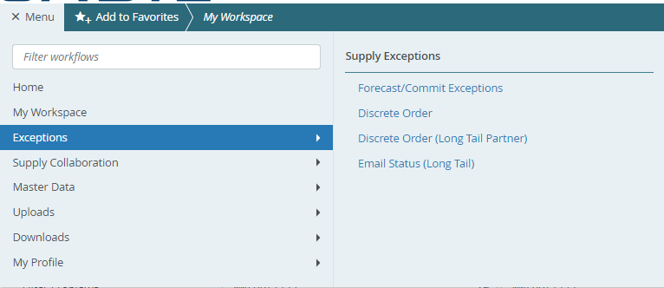
门户供应商 | 我的工作间 | 异常
对象可能有多个异常(计数会更多)。
我的工作间中的数据有超链接。单击所选异常(1)旁边的数字，查看满足这些条件的对象列表。
在新弹出的窗口中，您将看到含有订单编号的所有异常清单(2)。
异常可以从系统内的多个位置访问
从菜单
从我的工作间。它们是上下文关联的，可单击数字以深入到细节
1
2

Slide 17
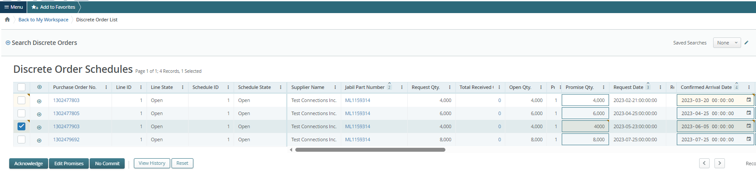
我的工作间 | 订单确认
我的工作间 为您提供了所有订单的概述(按状态分组)或异常摘要。
我的工作区中的数据有超链接。
对于PO确认，请查看状态为新的和开放的订单(1)
点击数字或文字查看详细信息，PO列表将在新的弹出窗口(2)中打开。
在这里，您可以确认PO出货数量和日期，或者您可以在编辑承诺中安排分批出货。 (3)
有关PO确认流程步骤的更多信息，请查看幻灯片20页。
1
2
3

Slide 18
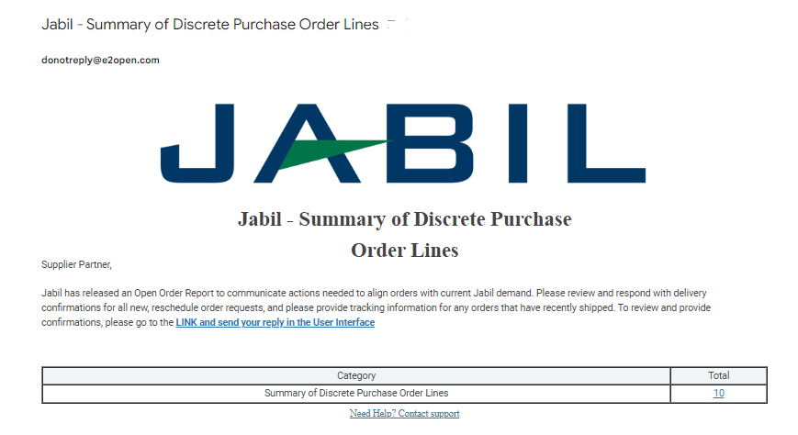
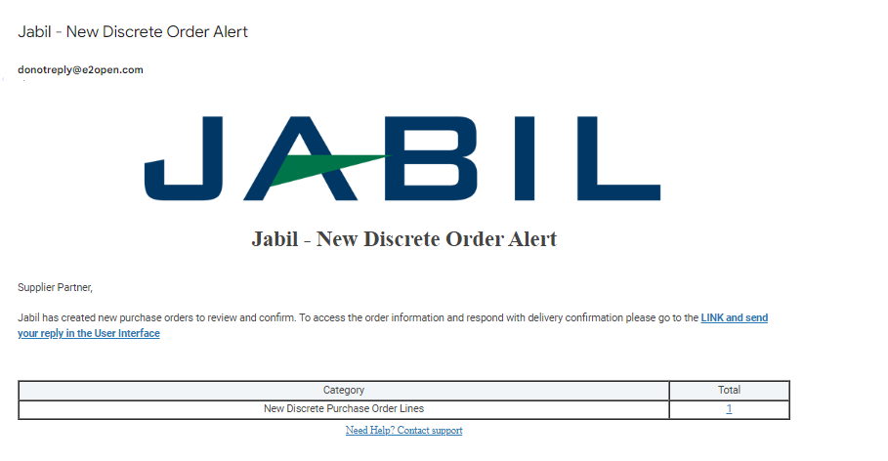
门户供应商 | 新订单 & 未结订单数据
从电子邮件通知中:
点击链接查看订单详情

Slide 19
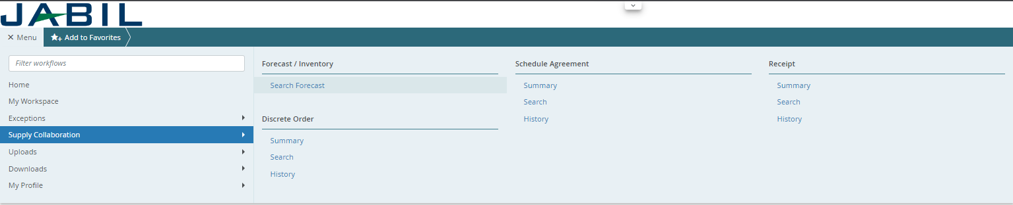
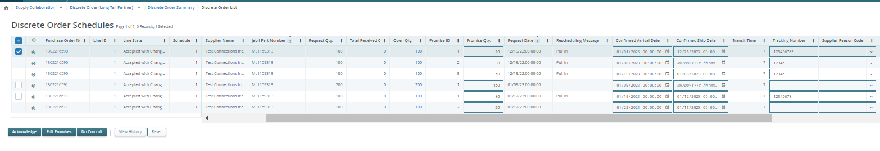
门户供应商 | 新订单 & 未结订单数据
使用密码登录后，您可以在菜单中搜索数据:
请遵循:菜单>>供应协作>>搜索
1
2
3
PO列表将弹出

Slide 20

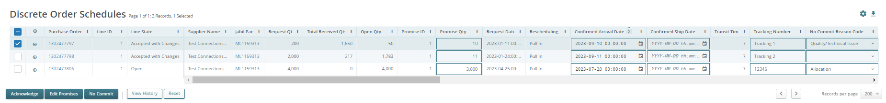
订单 | 供应商回复
您需要回复新的和开放的订单。有以下选项：
认可
编辑承诺 - 将承诺数量分成多个承诺日期
不承诺
您可以使用
用户界面
Excel模板下载/上传
在填写认可之后 >​
细节会保持不变，订单状态转换为已接受或
如有需要，更新承诺数量和/或确认到达日期/出货日期，订单状态转换为有变化地接受
在填写不承诺之后 >​
订单状态转换为未承诺​
认可
编辑承诺
不承诺
EXCEL上传
21
22
23
24

Slide 21
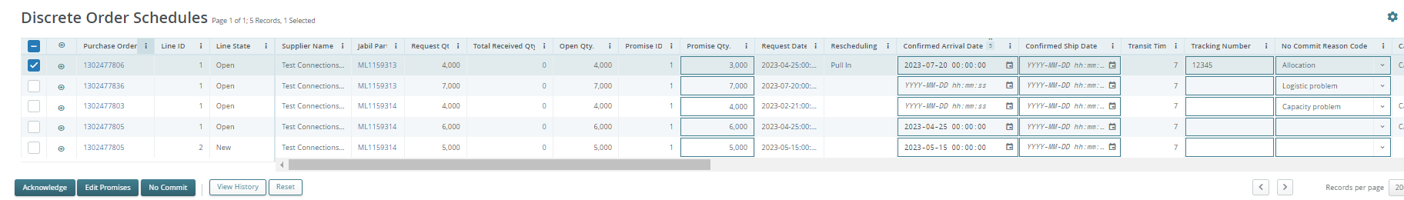
供应商回复 | 认可
我们需要您对状态(1)为新的(最近下单但尚未接受)或开放的 (Jabil更改了订单)的每个订单项的回复。
​承诺数量和确认日期是预先填充的，您可以根据实际情况进行更新
确保承诺数量(2)=开放数量(3)(允许承诺数量少于开放数量，但不允许超过开放数量!)
到达日期(4):如果您无法确认(到达Jabil的日期)，您可以填写发货日期并删除预填充的到达日期。
注意：系统将根据您提供的发货日期+运输时间(5)信息计算到达日期。
在“确认分批出货”的情况下，请点击“编辑承诺”-详见下一张幻灯片
运单号(6)：如果您已有运单号，请在“运单号”栏填写此信息
1
3
2
4
5
6
7
在点击认可(7)之后 >​
细节会保持不变，订单状态转换为已接受或
如有需要，更新承诺数量和/或确认到达日期/出货日期，订单状态转换为有变化地接受

Slide 22
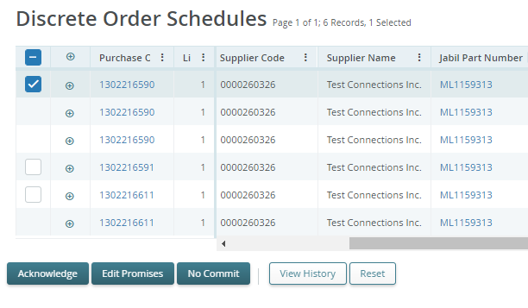
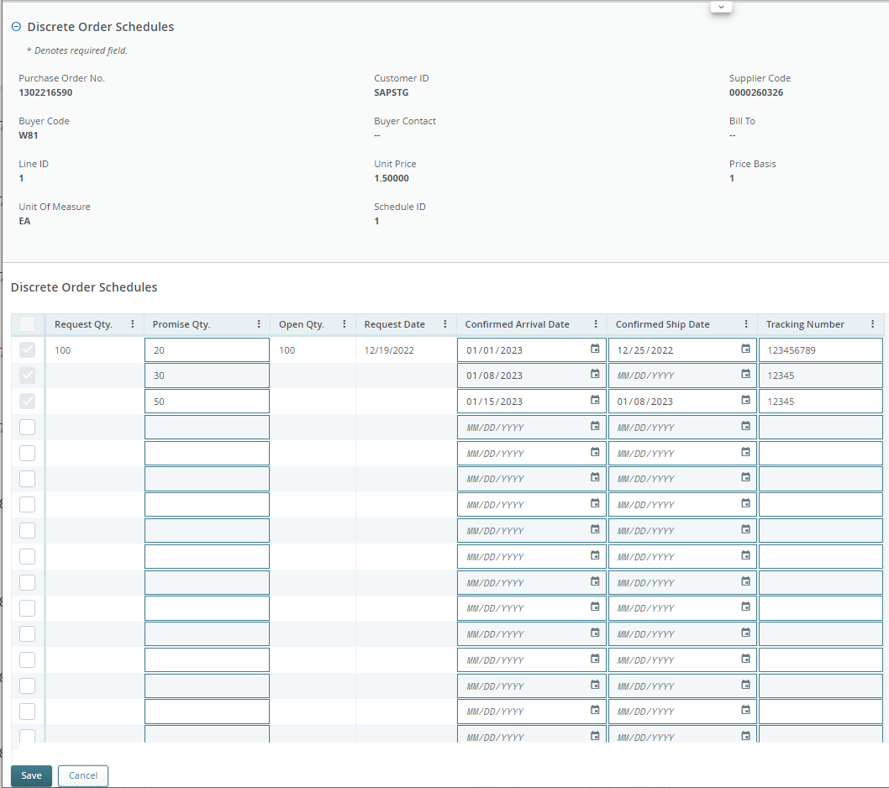
供应商回复 | 编辑承诺
您可以将承诺数量拆分为多个承诺日期:
使用按钮“编辑承诺”(1)系统将弹出新的表格
在这里承诺数量可分为多个承诺日期(确认到达数据)(2)
每个确认项可以有单独的运单号信息(3)，您也可以在这里编辑
完成订单确认后，点击保存(4)按钮
2
3
1
在点击编辑承诺 (1)之后 >
更新承诺数量和/或确认到达日期/出货日期，拆分出货后，订单状态转换为有变化地接受
4

Slide 23
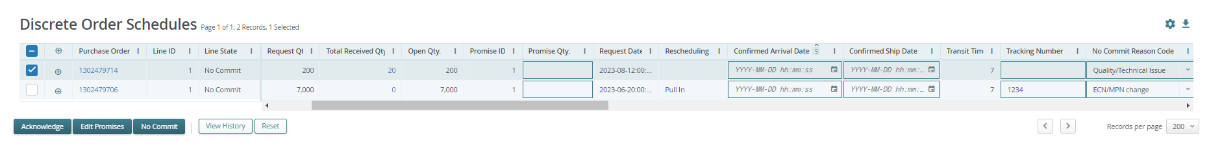
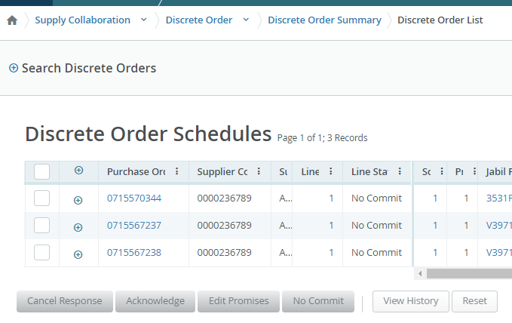
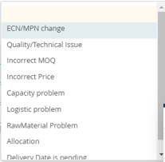
供应商回复 | 不承诺
如果您无法满足JABIL的需求，您可以选择“NO COMMIT”作为反馈(1)，但在这种情况下，您将需要提供未承诺理由，该理由可以从预定义的下拉列表中选择(2)。
在这个情形下，e2open将订单状态转换为未承诺状态(3)。
2
1
3

Slide 24
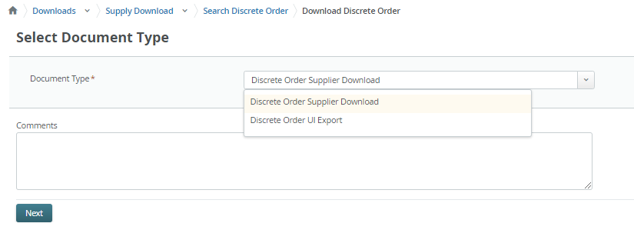
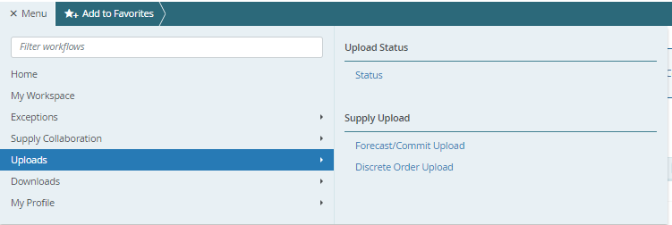
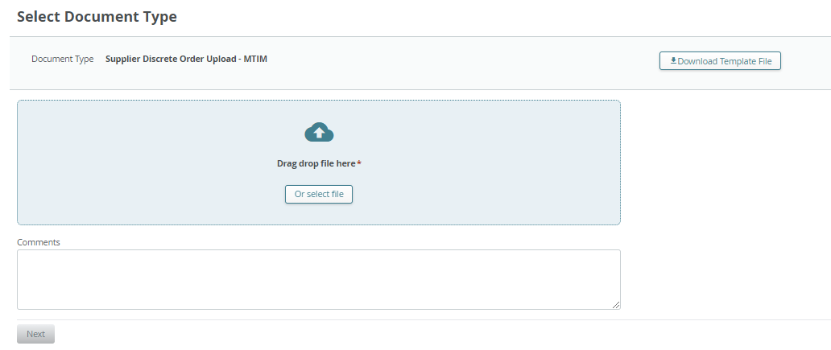
供应商回复 | 通过EXCEL上传 | 仅限门户用户
第一步，下载模板:
去到菜单>下载>订单
在“搜索”窗口中输入搜索条件，单击搜索并下载。在下一个屏幕上选择文件类型(1)
供应商下载订单
UI导出订单:请参阅下一张幻灯片(第26页)中的更多信息订单
并单击下一步开始下载文件。(2)
正在下载中。一旦数据下载完成，状态会变为完成。
第二步，上传数据:
去到菜单>上传>订单上传 (3)
在下一个界面，通过两种方法之一选择保存的Excel文件。单击下一步上传文件。(4)
正在上传中。一旦数据上传完成，状态会变为完成。
1
2
3
4

Slide 25
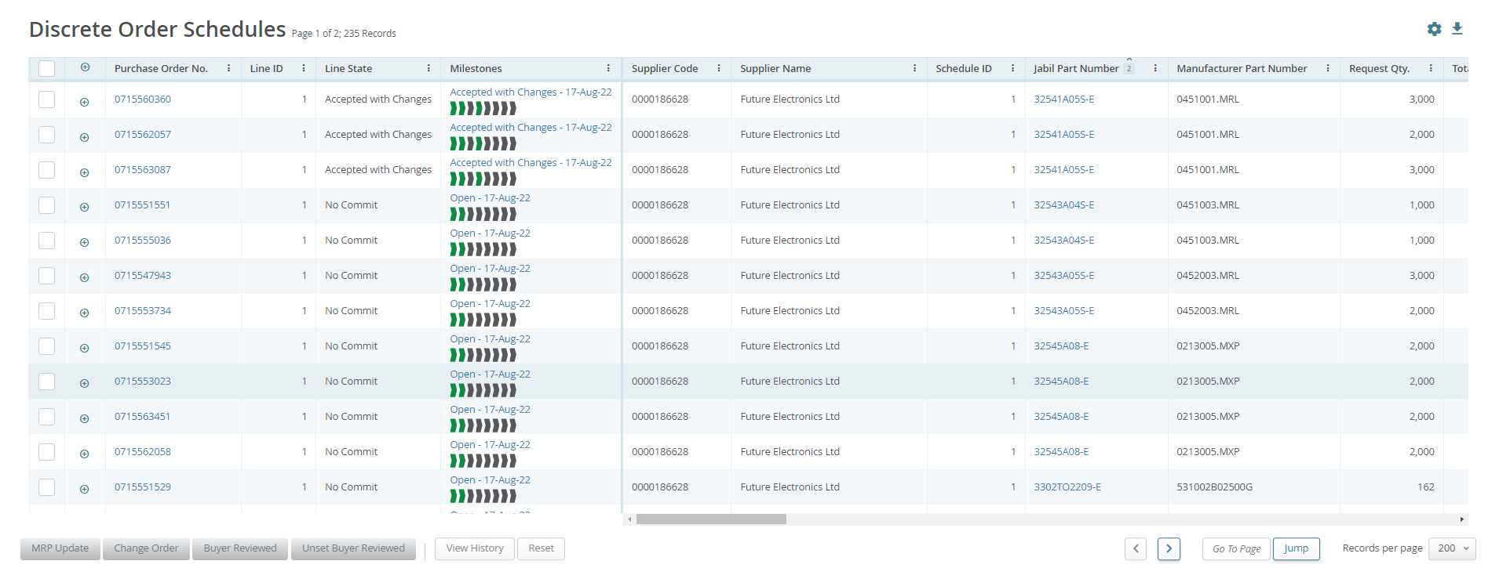
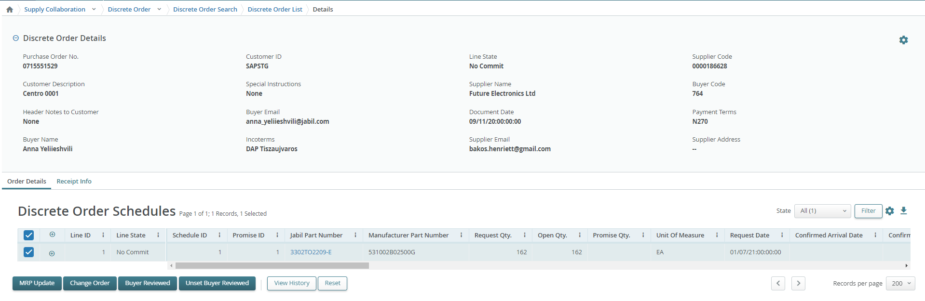
使用列表
2
在列表页面上，您可以查看与关键字段相关的所有订单、计划协议或收货。您需要左右滚动以查看所有列(1)
您可以在顶部看到页数和记录总数(2)。
对于多页列表，使用上一页或下一页按钮(3)，或者输入页码并单击跳转以浏览列表(3)。
通过单击每行的+ / -按钮展开或折叠详细信息(4)。
蓝色文本有超链接，可点击以显示详细信息。
单击蓝色对象(订单、收货等)编号，打开该对象的详细信息页面 (5)。
4
5
1
3
5

Slide 26
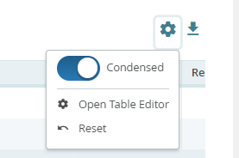
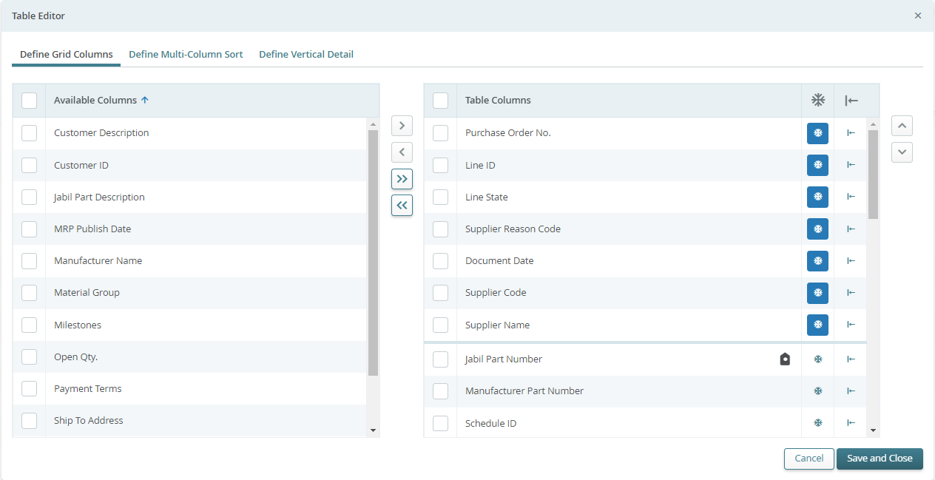
使用列表 | 表格编辑器
表格编辑器允许您配置显示在列表中的数据和排序顺序
打开表格编辑器 (1)以显示/隐藏字段。
要在当前页面视图中删除、添加或重新排序列，请单击所选行旁边的复选框，然后使用右/左或上/下箭头按钮(2)。
您还可以选择用鼠标上下拖动数据
您也可以用相同的方法直接在列表页面中左右移动数据
1
2

Slide 27
供应商回复 | 通过EXCEL上传 | 认可
我们需要您对状态(1)为新的(最近下单但尚未接受)或开放的 (Jabil更改了订单)的每个订单项的回复。
请填写承诺数量和确认日期以接受订单
确保承诺数量(2)=开放数量(3)(允许承诺数量少于开放数量，但不允许超过开放数量!)
到达日期(4):如果您无法确认(到达Jabil的日期)，您可以填写发货日期。(5)
注意:如果您在文件中保留这两个日期，系统将根据您提供的发货日期+运输时间(6)信息计算并覆盖到达日期。
运单号：如果您已有运单号，请在“运单号”栏(7)填写此信息
您可以在附件模板中供应商的意见专栏与Jabil分享任何备注或信息!(8)
1
1
3
2
4
5
6
7
8

Slide 28
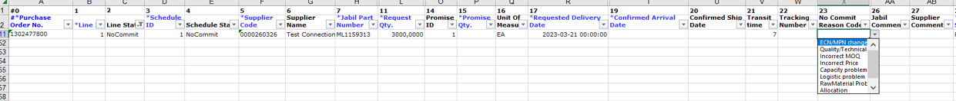
供应商回复 | 通过EXCEL上传 | 不承诺
如果无法进行订单确认-将承诺数量和确认日期留空(1)，从下拉列表(2)中选择“未承诺理由”。
2
1
1
如果无法承诺 - 请从下拉菜单中选择未承诺理由!

Slide 29
供应商回复 | 通过EXCEL上传 | 编辑承诺
在“确认分批出货”的情况下，复制PO行并在Excel中添加新行(1)，在两行中填充承诺数量(2)和确认日期(3)信息
请将承诺项目从1更改为2…(4)
2
3
1
4

Slide 30
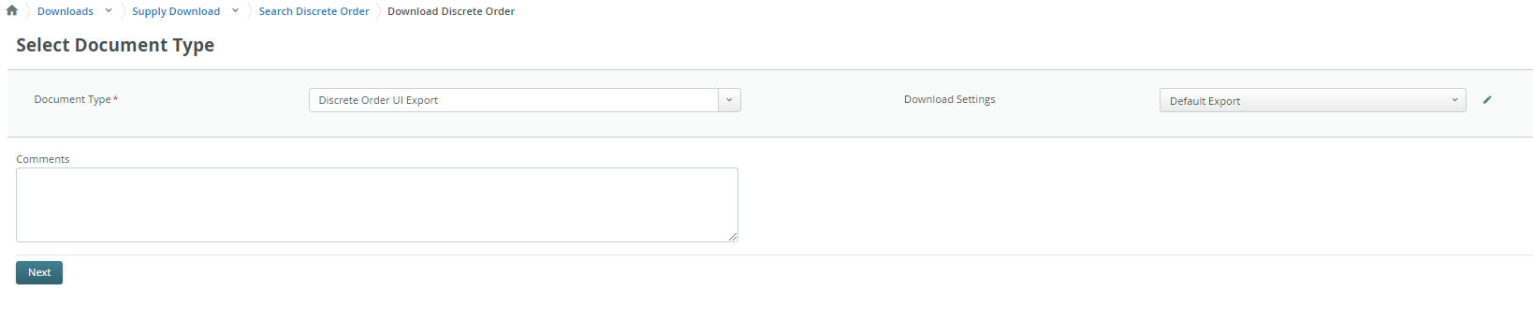
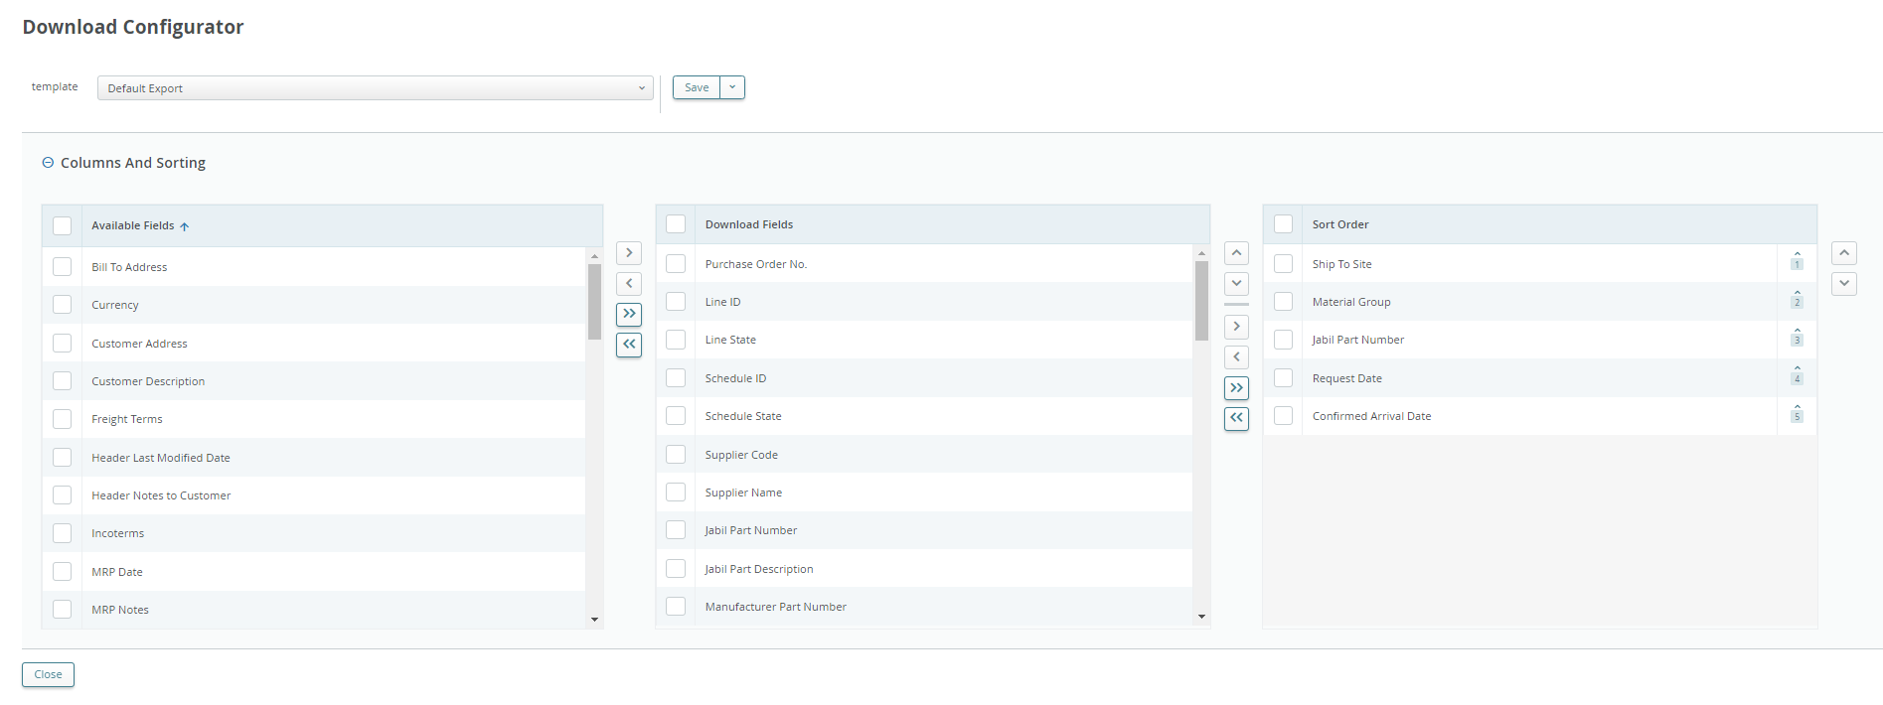
用户界面订单导出
您可以在UI默认布局视图中导出未结订单列表
UI导出是可编辑的-在下载此文件之前，您可以在下载配置器中编辑要下载的列
1
2
5
3
4
您可以左右移动所选的数据，以在下载文件中可见或不可见
同样，您也可以在这里设置排序
设置完成后，请保存

Slide 31
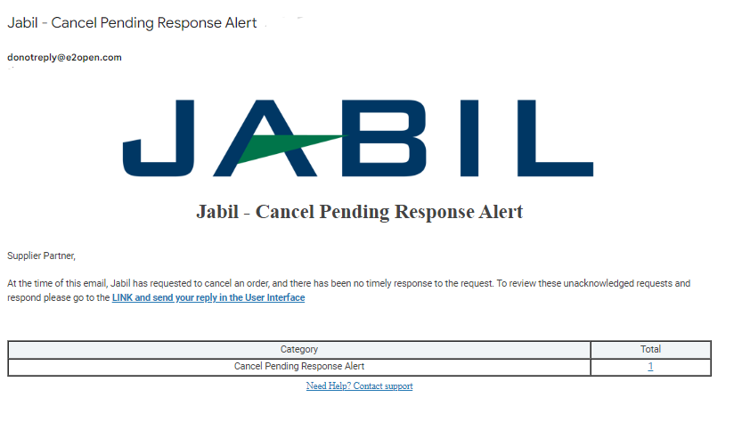
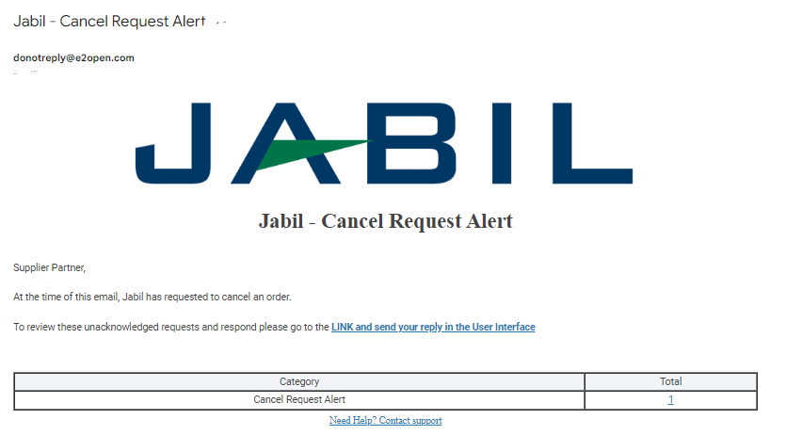
门户供应商 | 撤单申请
从电子邮件通知中:
点击链接查看订单详情

Slide 32
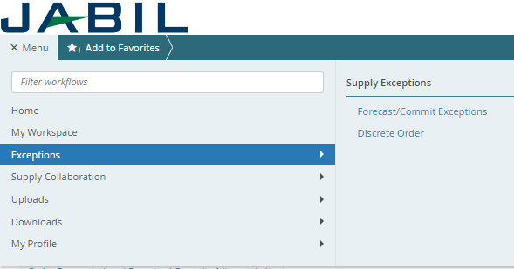
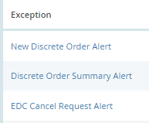
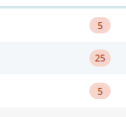
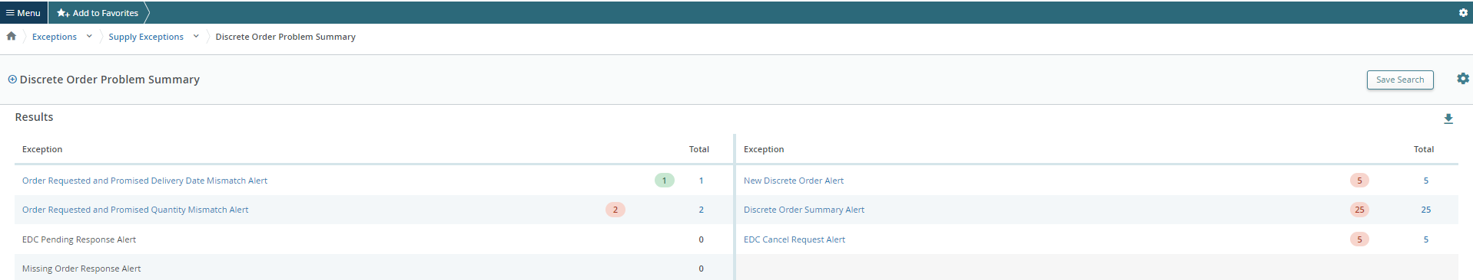
门户供应商 | 撤单申请
使用密码登录后，您可以在菜单中搜索数据:
菜单 >> 异常 >> 订单
1
点击该号码，将弹出带有取消请求的订单列表
2
3

Slide 33
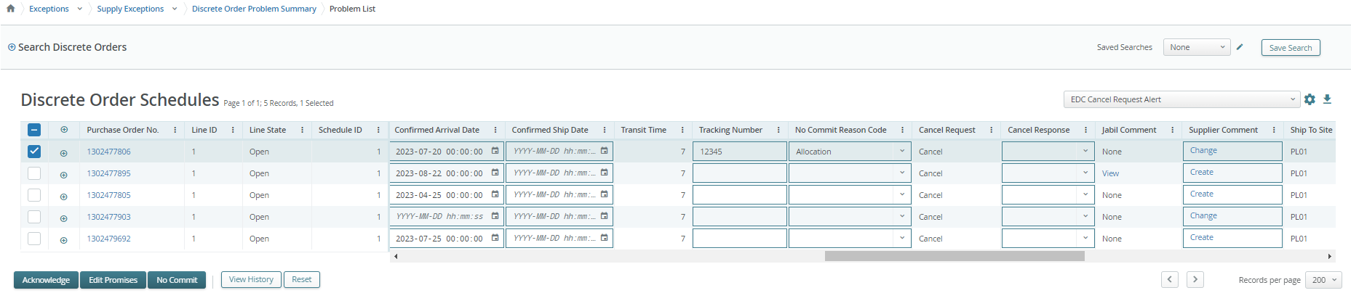
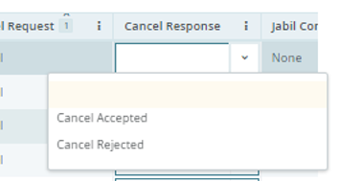
供应商回复 | 撤单申请
如果有撤单申请，您将需要对该申请作出回应。
在“撤单申请”列中，可以看到买方的撤单申请 (1)
请在下拉列表(2)中将撤单回复类型更新为“同意撤销”或“拒绝撤销”，并使用“认可”按钮(3)进行确认。
1
3
2

Slide 34
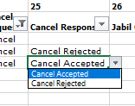
供应商回复 | 通过EXCEL上传 | 撤单申请
从电子邮件中下载并打开Excel附件
请遵循以下说明，并注意检查和更新必填项。
在Jabil发布了撤单申请的情况下，项目状态和计划项目状态更改为‚开放的 ’ (1) ，撤单申请为‚撤单’ (2)
撤单回复类型(3):请在下拉列表中选择“同意撤销”或“拒绝撤销”
如果同意撤销 - 请填写承诺数量(取消数量)(4)，并确保承诺(取消数量)数量小于或等于开放数量(5)
如果拒绝撤销 – 也请填写承诺数量(4)和承诺日期(6)信息!
您可以在‚供应商的意见’专栏(7)向进行备注或向Jabil发送消息!
1
1
5
4
6
2
3
7
*注意:在没有撤单申请的地方，不要针对PO项或承诺项提供撤单回复!
3

Slide 35
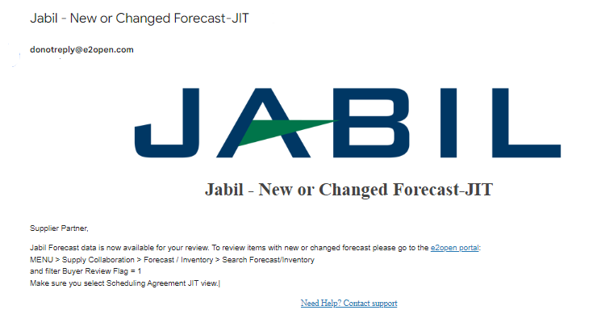
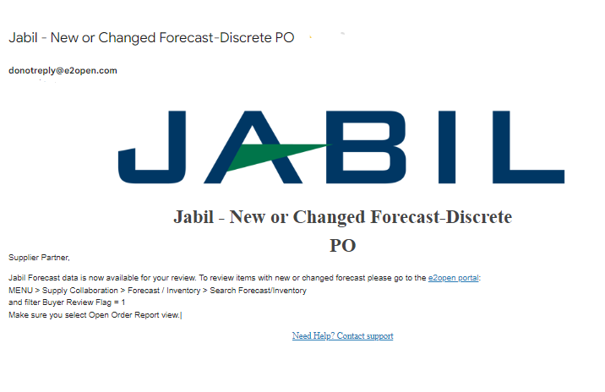
门户供应商 | 预测数据
从电子邮件通知中:
点击链接查看订单详情

Slide 36



门户供应商 | 预测数据
1
在菜单中:
请选择: 菜单 >> 供应协作 >> 搜索预测
选择物料查看预测视图>>单击列表中正确的视图以打开详细信息(1)
  打开订单报告视图>>查看订单预测数据
  计划协议JIT视图>>查看JIT SA固定和预测数量数据
单击视图 (2)
1
2
预测数据会呈现

Slide 37
回复预测 | 供应商的承诺 | 计划订单
根据发布的预测，您可以对每个预测项进行日期/数量的确认。
您可以使用以下方式提交：
在E2open门户网站
Excel上传
为了回复预测，请搜索特定的协作。
在“供应商承诺”栏内填写承诺的具体数量(1)。
填写了所有数据后，点击“更新”(2)按钮
1
1
2

Slide 38

回复预测 | 供应商的承诺 | 计划协议
为了添加确认，使用搜索菜单查找特定的合作
在出货承诺行中填写具体的承诺日期(1)
使用ATP JIT栏，您可以与Jabil分享材料的可用库存。(2)
一旦所有数据提供，点击‚更新’ (3)按钮。
1
2
3

Slide 39

供应商预测确认 | EXCEL下载
您可以通过上传含有承诺数量和日期的Excel文件到e2open系统，来确认预测。
第一步， 下载模板：
去到：菜单>下载>供应下载。
在下一个屏幕上选择文件类型(这里：根据您的订单类型选择预测/确认或预测/确认JIT)，然后单击下一步开始下载文件。
1

Slide 40



供应商预测确认 | EXCEL下载
从列表中选择文件类型
  预测下载或承诺下载- >垂直视图
  预测/承诺下载 –> 水平视图
2. 点击下一步
3. 可以根据您期望在下载的文件中看到的数据在下一个窗口中设置时间区域和数据项
1
2
3

Slide 41



供应商预测确认 | EXCEL下载
1
在“搜索”窗口中输入搜索条件，单击“搜索”，开始下载文件。
正在下载中。
一旦数据下载完成，状态变为完成。
单击蓝色的文件名可打开该文件。
4
2
3

Slide 42


供应商预测确认 | EXCEL上传
第一步
Excel上传预报确认 - 请先从菜单中下载确认数据(1) :
  菜单>下载>供应下载>预测确认或预测确认JIT >确认下载
在下个步骤中，请检查下载文件中的数据:数量和日期。如果需要可以更改。
修改确认类型(3)列和相关值(2)如下:
将消耗预测改成消耗确认
将JIT当前预测改成ATPJIT
将JIT固定的当前预测 to 消耗确认SA
1
3
2

Slide 43


供应商预测确认 | EXCEL上传
第二步
上传数据
去到: 菜单 > 上传 > 预测/确认 (1).
通过两种方法之一选择保存的Excel文件。单击下一步上传文件(2)。
正在上传中。
一旦数据上传完成，状态变为完成。
1
2

Slide 44
访问供应商门户网站获取更多信息:
https://www.jabil.com/about-us/supplier/supplier-collaboration.html

